Slide 1
un littoral des littoraux
La carte des littoraux français

Slide 2
Les paysages littoraux, au contact de la terre et de la mer, présentent une grande variété de côtes (côtes rocheuses, falaises, plages de sable, lagunes)et d’aménagements (ports de pêche, ports industriels, stations touristiques).

Slide 3
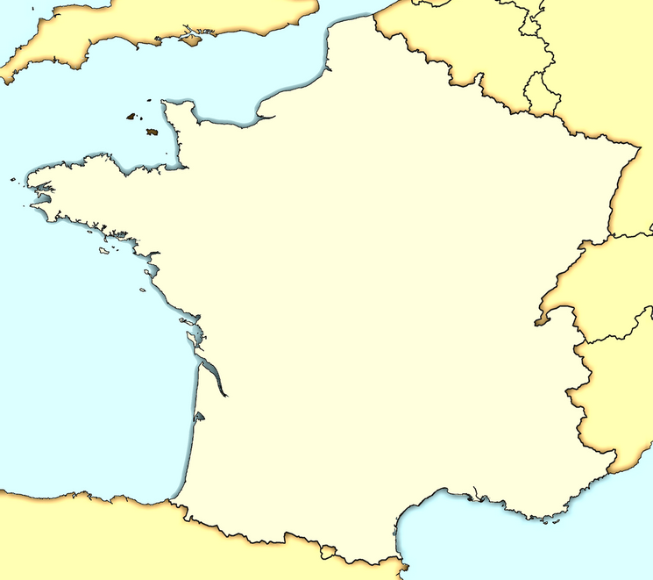
Les paysages littoraux,
au contact de la terre et de la mer,
présentent une grande variété de côtes.
Manche
Océan
Atlantique
Méditerranée

Slide 4
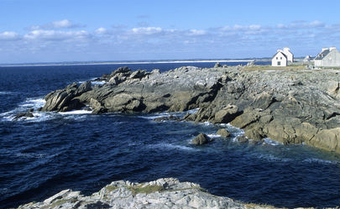
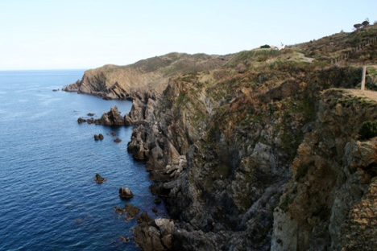
Les paysages littoraux,
au contact de la terre et de la mer,
présentent une grande variété de côtes.
Des côtes rocheuses
Manche
Océan
Atlantique
Méditerranée

Slide 5
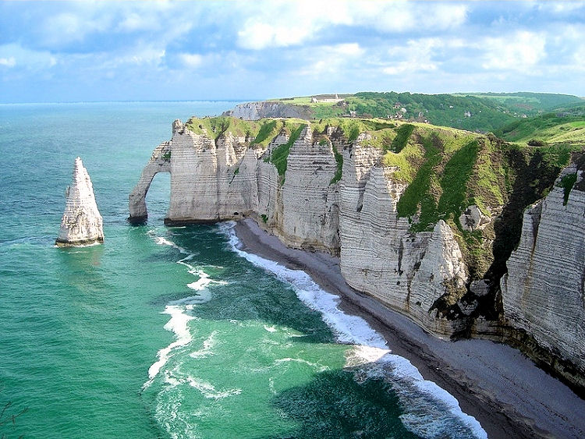
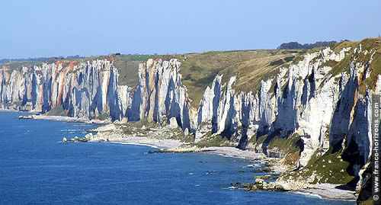
Les paysages littoraux,
au contact de la terre et de la mer,
présentent une grande variété de côtes.
des falaises
Manche
Océan
Atlantique
Méditerranée

Slide 6
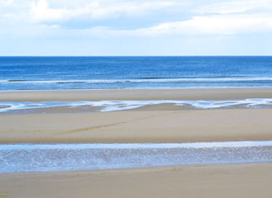
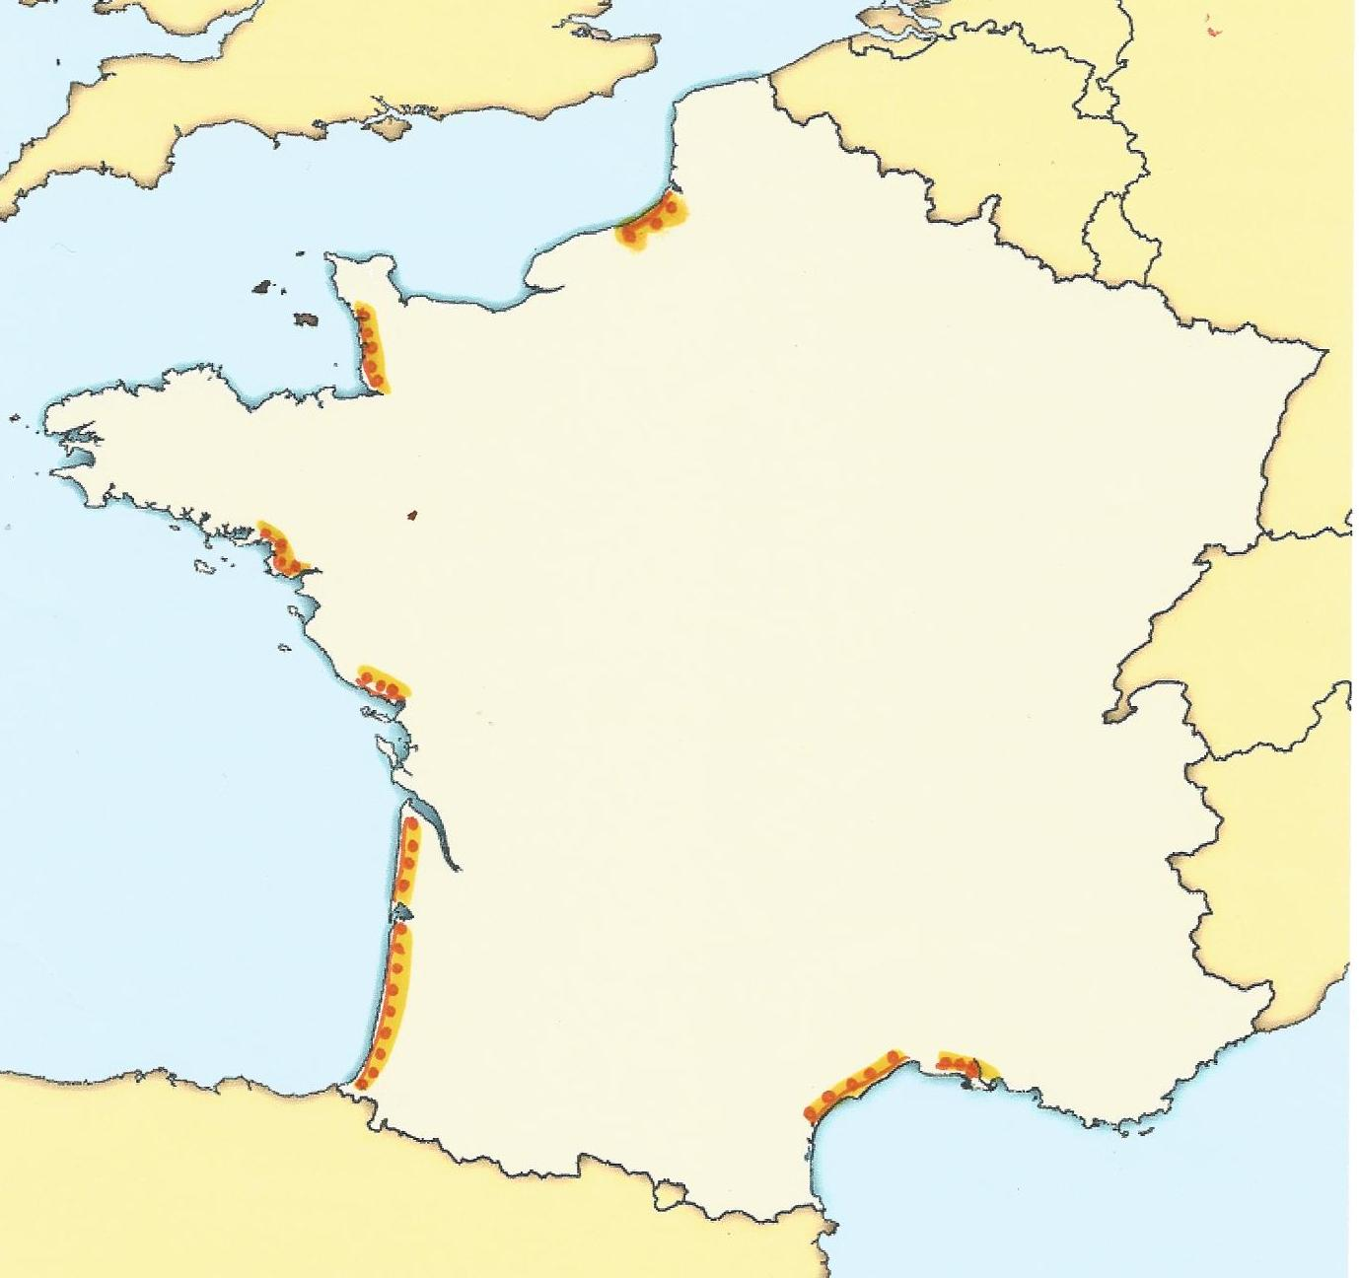
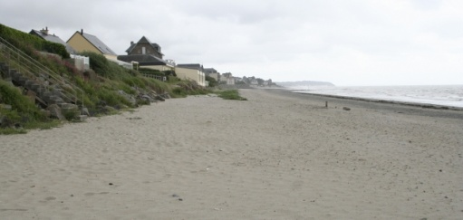
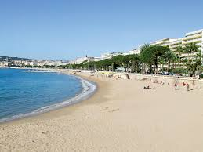
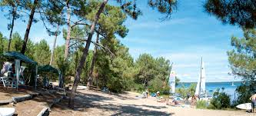
Les paysages littoraux,
au contact de la terre et de la mer,
présentent une grande variété de côtes.
des plages de sable
Manche
Océan
Atlantique
Méditerranée

Slide 7
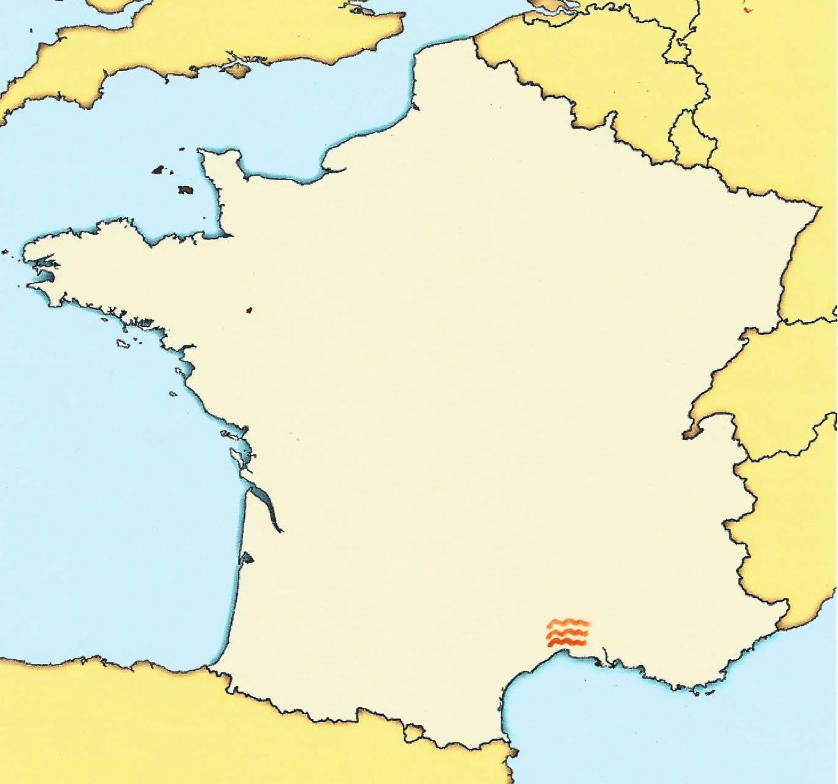
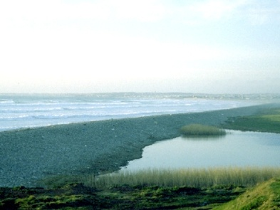
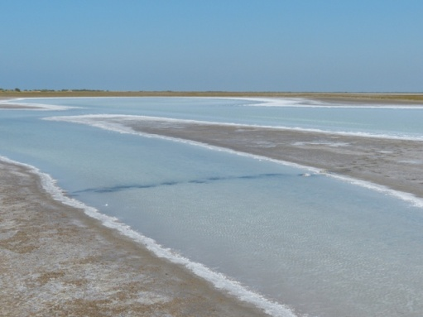
Les paysages littoraux,
au contact de la terre et de la mer,
présentent une grande variété de côtes.
des lagunes
Manche
Océan
Atlantique
Méditerranée

Slide 8
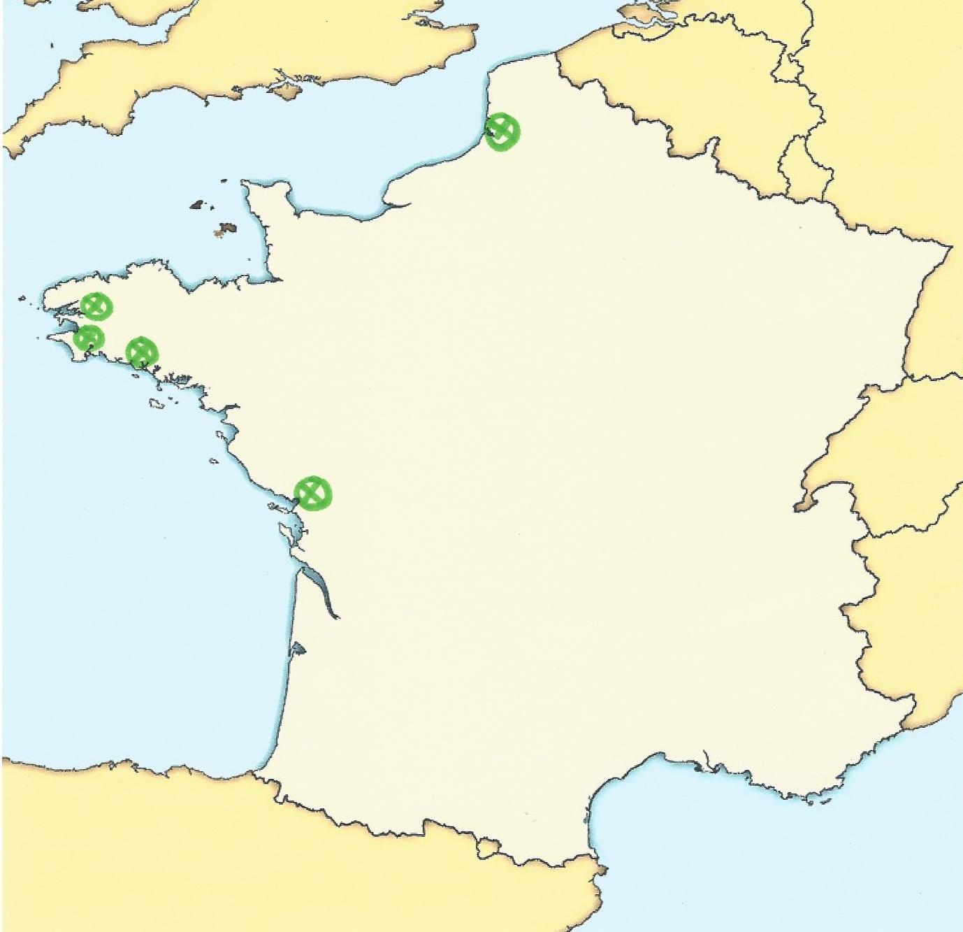
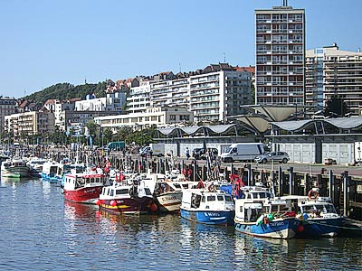
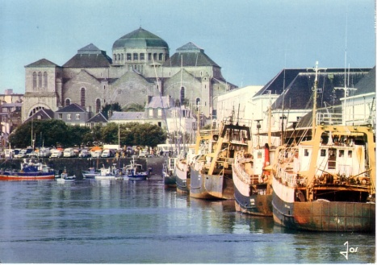
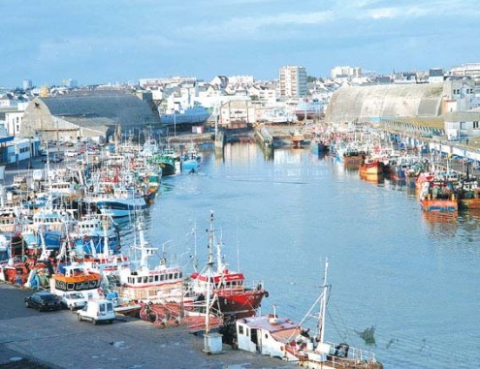
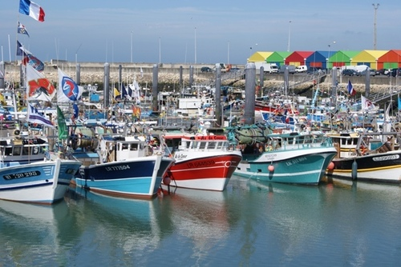
Les paysages littoraux,
au contact de la terre et de la mer,
présentent une grande variété d’aménagements.
des ports de pêche
Manche
Guilvinec
Boulogne
Concarneau
Lorient
Océan
Atlantique
Méditerranée
La Rochelle

Slide 9
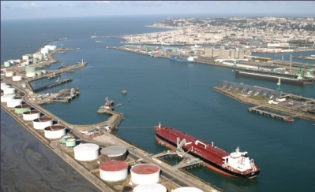
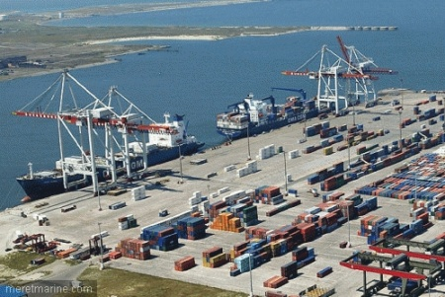
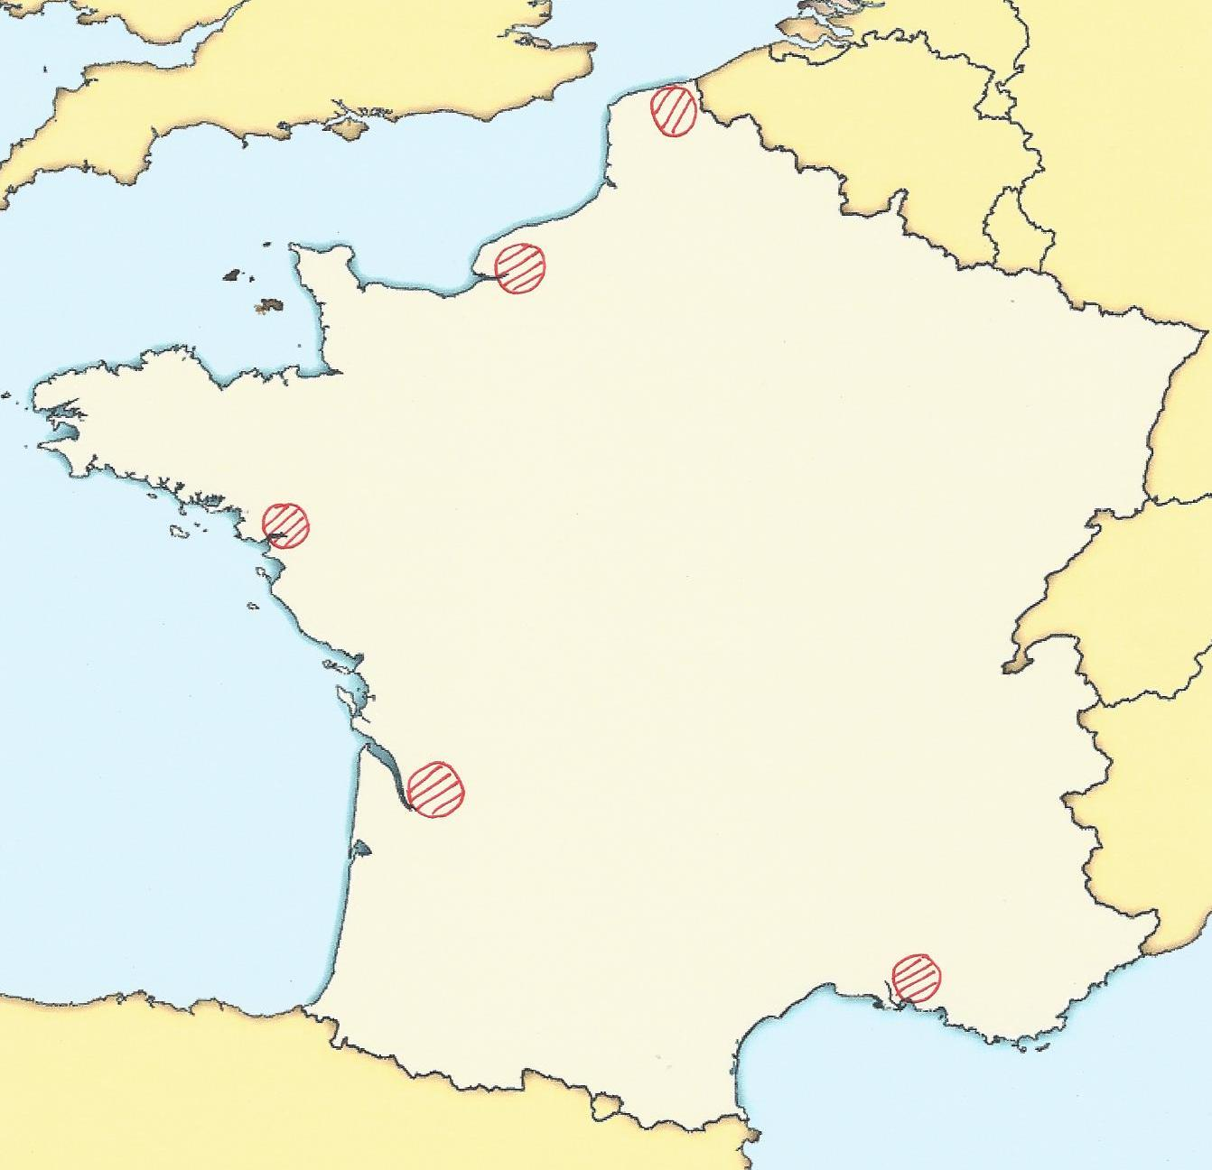
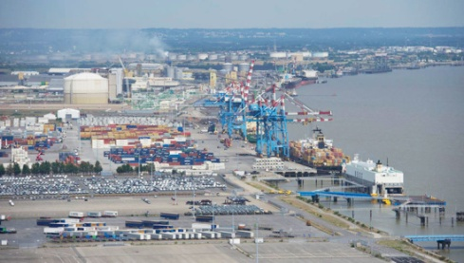
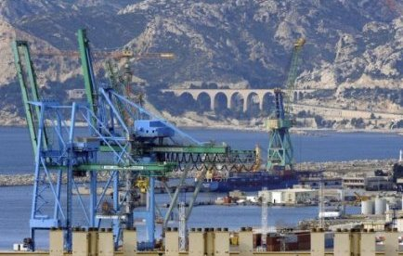
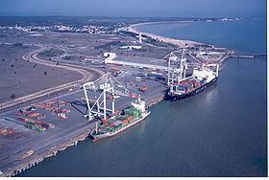
Les paysages littoraux,
au contact de la terre et de la mer,
présentent une grande variété d’aménagements.
Des ports industriels
Le Havre
Dunkerque
Manche
Nantes
Océan
Atlantique
Bordeaux
Fos sur Mer
Bordeaux
Méditerranée

Slide 10
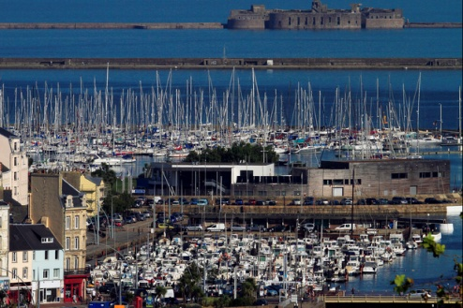
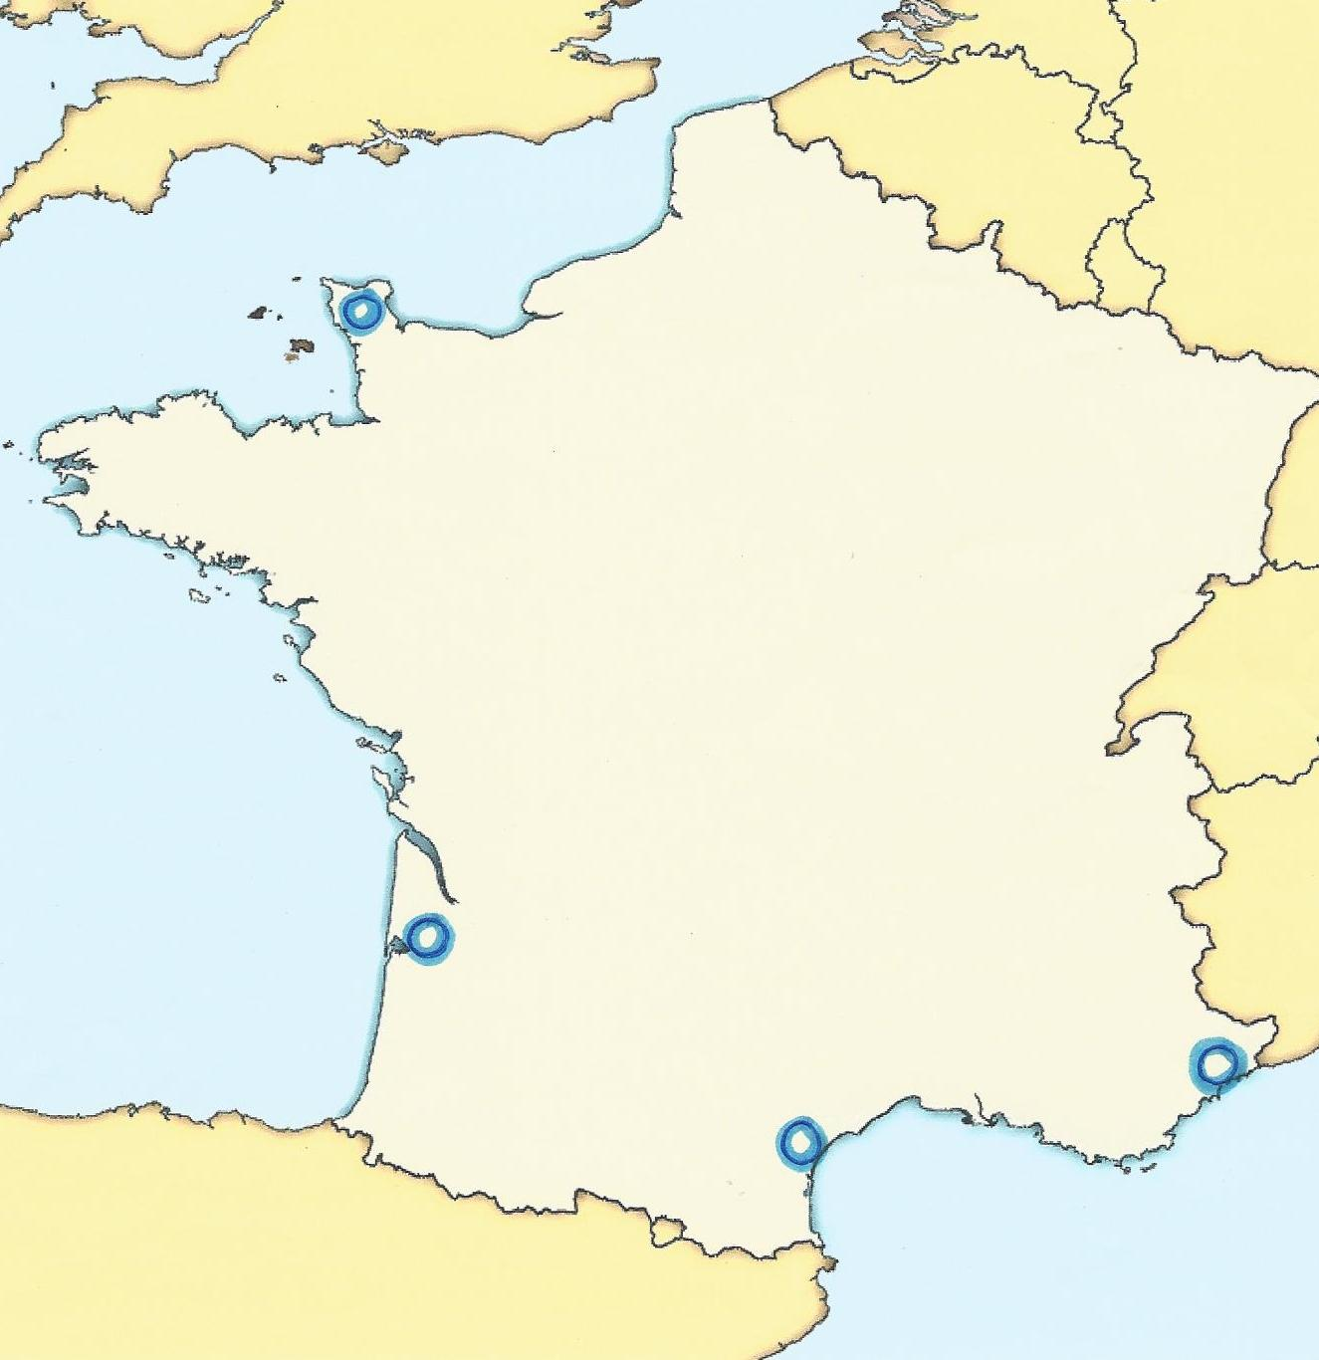
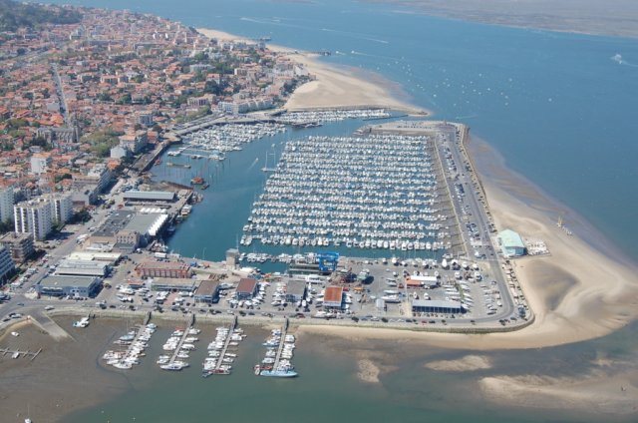
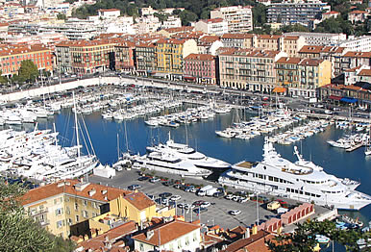
Les paysages littoraux,
au contact de la terre et de la mer,
présentent une grande variété d’aménagements.
Des ports de plaisance
Cherbourg
Manche
Arcachon
Océan
Atlantique
Nice
Argeles sur Mer
Méditerranée

Slide 11
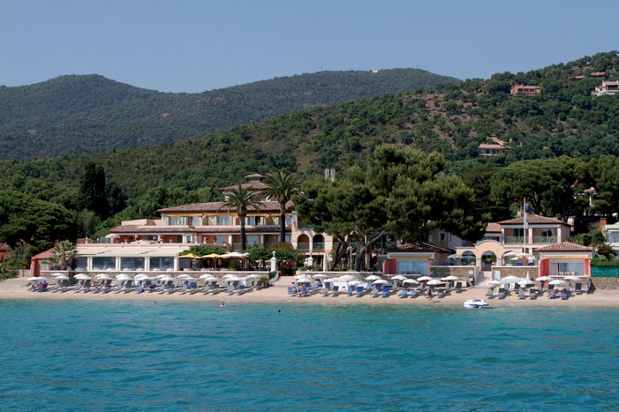
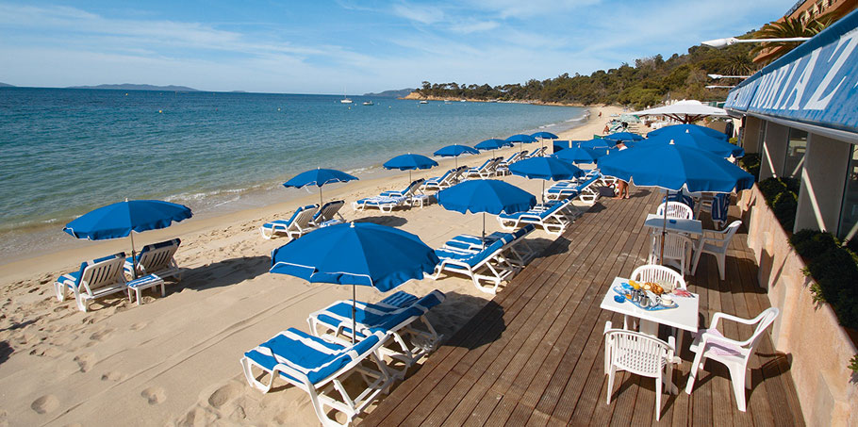
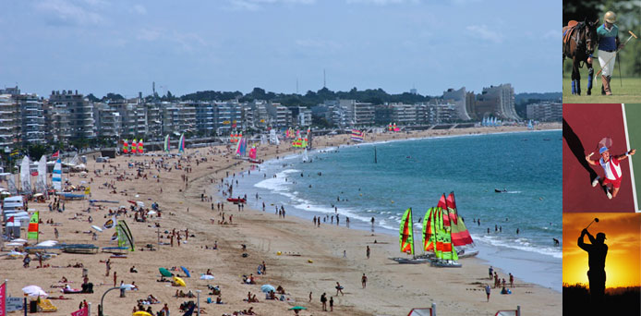
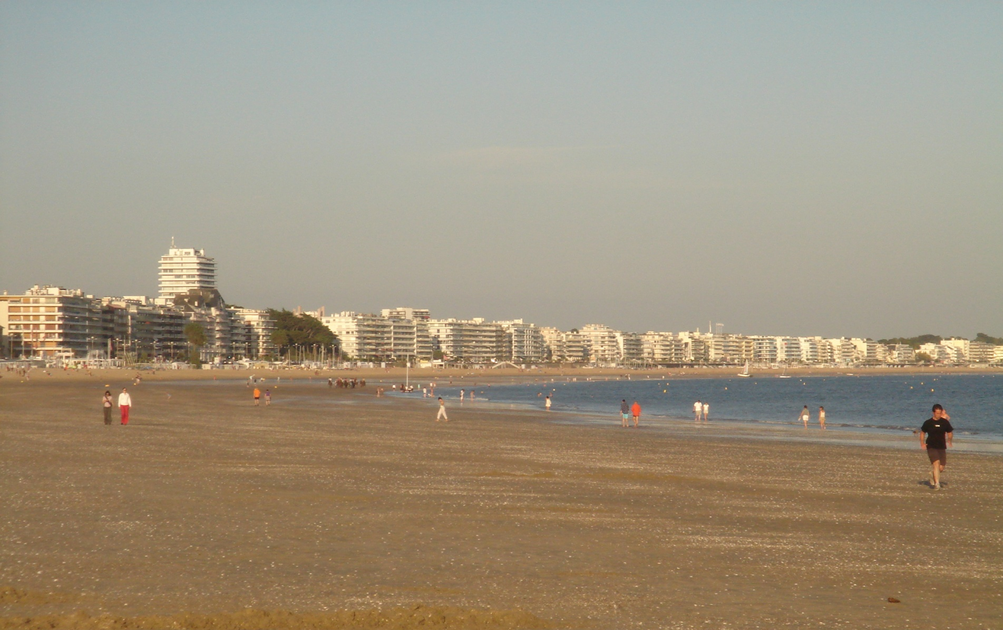
Les paysages littoraux,
au contact de la terre et de la mer,
présentent une grande variété d’aménagements.
Des stations touristiques

Slide 12
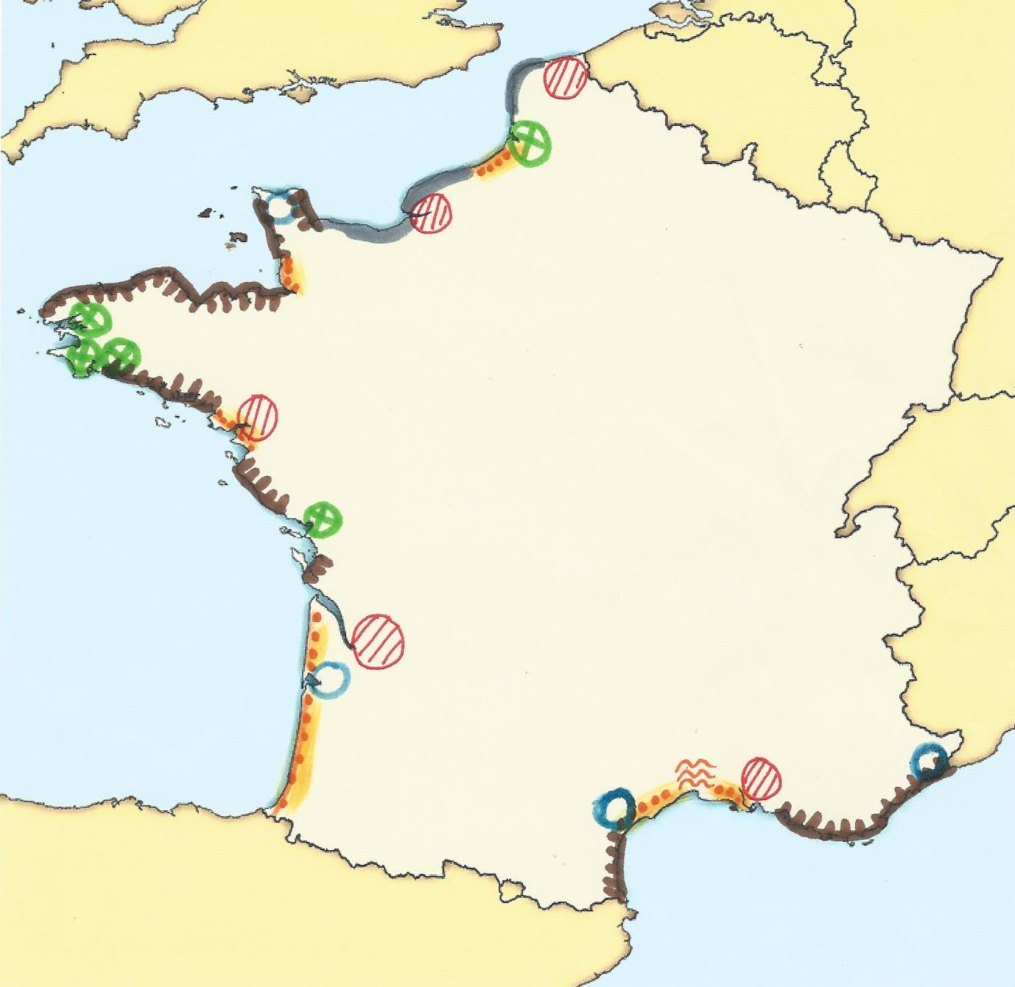
Les paysages littoraux, au contact de la terre et de la mer, présentent une grande variété de côtes (côtes rocheuses, falaises, plages de sable, lagunes) et d’aménagements (ports de pêche, ports industriels, stations touristiques).
 | Côte à falaise
 | Côte rocheuse
 | Côte de plage de sable
 | lagune
 | Port de pêche
 | Port industriel
 | Port de plaisance

